Slide 1
CHỦ ĐỀ BÀI TOÁN VÀ THUẬT TOÁN
NHÓM 6

Slide 2





THÀNH VIÊN NHÓM
Dương Phạm Ngọc Minh – nhóm trưởng
Nguyễn Xuân Nhi
Trần Thanh Nhi
Võ Trường Chính
Đỗ Huy Hoàng Minh

Slide 3
Câu 1: Trong các yêu cầu sau, yêu cầu nào được xem là bài toán: giải phương trình ax2+bx+c=0; In một dòng chữ ra màn hình, tìm ước chung lớn nhất của 2 số nguyên dương a, b; tra cứu một từ trong từ điển; tính diện tích hình tròn? Vậy khái niệm "Bài toán" trong Tin học có khác gì không?Giải thích tại sao? Khi giải một bài toán trên máy tính cần quan tâm đến những yếu tố nào?Hãy nêu ra các yếu tố đó và các ví dụ?

Slide 4
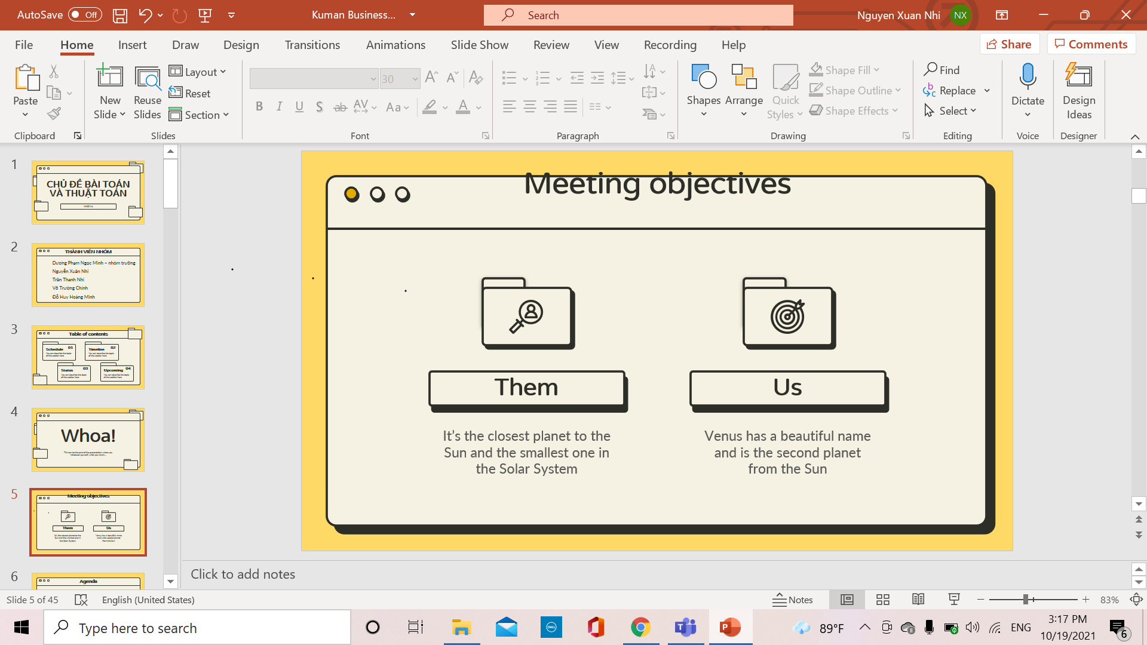
- Các bài toán trong toán học: giải phương trình ax2+bx+c=0; tìm ước chung lớn nhất của 2 số nguyên dương a, b; tính diện tích hình tròn.
- Các bài toán trong tin học: giải phương trình ax2+bx+c=0; In một dòng chữ ra màn hình, tìm ước chung lớn nhất của 2 số nguyên dương a, b; tra cứu một từ trong từ điển; tính diện tích hình tròn.
- Khái niệm "Bài toán" trong Tin học có khác. Vì nó việc nào đó ta muốn máy tính thực hiện, phạm vi công việc rộng hơn bài toán trong Toán học.
- Khi giải một bài toán trên máy tính cần quan tâm đến 2 yếu tố:
+ Input: Thông tin đã biết, thông tin đưa vào máy tính.
+ Output: Thông tin cần tìm, thông tin lấy ra từ máy tính.
- Ví dụ: Bài toán xếp loại học tập của một lớp.
Input: Bảng điểm của học sinh trong lớp:
Output: Bảng xếp loại học lực.

Slide 5
Câu 2: Theo các em làm thế nào để từ Input của bài toán, máy tính tìm cho ta Output? Các em hãy nhận xét và đưa ra khái niệm thuật toán? Từ khái niệm thuật toán các em hãy tìm hiểu và hãy nêu ra các tính chất của thuật toán ? Ví dụ?

Slide 6
- Theo em, để từ Input của bài toán mà máy tính tìm cho ta Output thì ta sẽ nhập bài toán vào để máy tính xử lý, máy tính sẽ tìm ra hướng giải rồi áp dụng vào máy tính bằng ngôn ngữ máy tính.
- Thuật toán để giải một bài toán là một dãy hữu hạn các thao tác được sắp xếp theo một trình tự xác định sao cho sau khi thực hiện dãy thao tác ấy, từ Input của thuật toán, ta nhận được Output cần tìm.
- Các tính chất của thuật toán:
+ Tính dừng
+ Tính xác định
+ Tính đúng đắn

Slide 7
VD: Với thuật toán tìm Max đã xét:
Tính dừng: Vì giá trị của i mỗi lần tăng lên 1 nên sau N lần thì i > N, khi đó kết quả phép so sánh ở bước 3 xác định việc đưa ra giá trị Max rồi kết thúc
Tính xác định: Thứ tự thực hiện các bước của thuật toán được xác định là tuần tự nên sau bước 1 là bước 2, sau bước 2 là bước 3. Kết quả các phép so sánh trong bước 3 và bước 4 đều xác định duy nhất bước tiếp theo cần thực hiện.
Tính đúng đắn: Vì thuật toán so sánh Max với từng số hạng của dãy số và thực hiện Max ← a_{i} nếu a_{i} > Max nên sau khi so sánh hết N số hạng của dãy thì Max là giá trị lớn nhất.

Slide 8
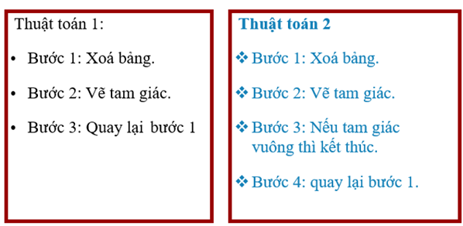
Câu 3: Bài toán: vẽ hình tam giác vuông lên bảng. Thuật toán nào được xem là thuật toán giải bài toán? Tại sao?

Slide 9
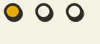
- Thuật toán 1 không là thuật toán giải bài toán vì dãy thao tác này vi phạm tính dừng
- Thuật toán 2 là thuật toán giải bài toán vì không vi phạm các tính chất của thuật toán.
Câu 4: Có mấy cách diễn tả thuật toán? Qua ví dụ ở câu 3, các em hãy diễn tả thuật toán của bài toán trên?

Slide 10
- Có 2 cách diễn tả thuật toán:
+ Sử dụng cách liệt kê: nêu ra tuần tự các thao tác cần tiến hành.
+ Sử dụng sơ đồ khối để mô tả thuật toán.
Hình | Ý nghĩa
 | Thể hiện thao tác so sánh
 | Thể hiện các phép tính toán
 | Thể hiện thao tác nhập, xuất dữ liệu
 | Quy trình tự thực hiện các thao tác

Slide 11
- Xác định bài toán:
+ Input: Bảng, phấn, bút lông, đồ xóa bảng.
+ Output: Hình tam giác vuông.
- Thuật toán:
+ Bước 1: Xóa bảng;
+ Bước 2: Vẽ tam giác;
+ Bước 3: Nếu tam giác có góc bằng 90 độ thì kết thúc;
+ Bước 4: Quay lại bước 1;

Slide 12
Câu 5: Qua tìm hiểu về bài toán giải phương trình bậc 2: ax2+bx+c=0, Các em hãy tìm Input và Output của bài toán? Các em hãy nêu ý tưởng về việc giải thuật toán trên?

Slide 13

≠
≠
≠
Xác định bài toán:
+ Input: Các số thực a, b, c ( a ≠ 0 )
+ Output: Tất cả các số thực x thỏa mãn ax2+bx+c=0
Thuật toán:
+ Tính d = b2 - 4ac. + Lần lượt xét ba trường hợp cho giá trị d: nếu d <0 thì pt vô nghiệm nếu d = 0 thì kết luận phương trình có một nghiệm x =-b/2a nếu d > 0 thì kết luận phương trình có hai nghiệm phân biệt là: x - (-b± √ d ) / 2a.

Slide 14
Câu 6: Có mấy cách để mô tả thuật toán ở câu 5 trên? Các em hãy mô tả thuật toán trên bằng cách liệt kê bước hoặc dùng sơ đồ khối?

Slide 15
≠
≠
≠
- Có 2 cách để mô tả thuật toán từ câu 5 trên:
+ Mô tả bằng cách liệt kê
+ Mô tả bằng sơ đố khối
- Mô tả thuật toán ax2+bx+c=0 bằng cách liệt kê:
+ Bước I: Nhập ba số a, b, c; + Bước 2: d 4-(b*b - 4*a*c); + Bước 3: Nếu d < 0 thì đưa ra thông báo phương trình vô nghiệm rồi kết thúc; nếu d = 0 thì đưa ra thông báo phương trình có một nghiệm và tính nghiệm x = -b/(2*a), rồi kết thúc; nếu (d> 0 thì đưa ra thông báo phương trình có hai nghiệm phân biệt, tính nghiệm X/= (-b + -√ d) / (2*a) và x2 = (-b - √ d ) / (2*a), rồi kết thúc;

Slide 16
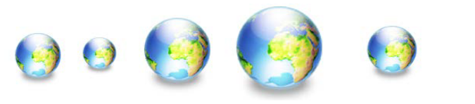
Câu 7: Người ta đặt 5 quả bóng có kích thước khác nhau như hình. Chỉ dùng tay hãy tìm ra quả bóng có khối lượng lớn nhất? Vậy ta tìm bằng cách nào? Các em hãy nêu ý tưởng về việc giải thuật toán trên? Các em hãy tìm Input và Output của bài toán?

Slide 17
- Cách tìm quả bóng có khối lượng lớn nhất:
+ Ta tìm được quả bóng có khối lượng lớn nhất bằng cách cầm nó và ước lượng cân nặng của các quả bóng. So sánh chúng để tìm ra quả bóng có khối lượng lớn nhất
- Xác định input và output:
+ Input: Khối lượng a; b; c;... của từng quả bóng
+ Output: Giá trị X (khối lượng) của quả bóng lớn nhất

Slide 18
Câu 8: Có mấy cách để mô tả thuật toán ở câu 7 trên? Các em hãy mô tả thuật toán trên bằng cách liệt kê bước hoặc dùng sơ đồ khối?

Slide 19
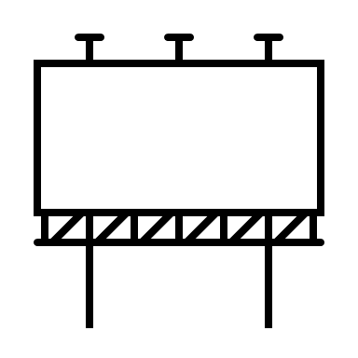
- Mô tả thuật toán bằng cách liệt kê:
+ Bước 1: Nhập các giá trị a; b; c;...
+ Bước 2: So sánh giá trị a và b
Nếu a lớn hơn b thì loại b và gán X=a
Nếu b lớn hơn a thì loại a và gán X=b
+ Bước 3: So sánh giá trị X với c
Nếu X lớn hơn c, loại c và giữ nguyên X
Nếu c lớn hơn X, gán X=c
+ Bước 4: Lặp lại bước 3 cho các giá trị còn lại cho đến khi ta được giá trị lớn nhất X
END

